Slide 1


יבוא אישי בשער עולמי

Slide 2
פרק 98
ככלל הנספח הקיים בתעריף המכס (פרטי מינוס) בוטל, ורוב הפרטים בו הפכו לקודי הנחה בהם נעשה שימוש לצד הפרט המהותי. (למשל פרט 814- רכב אספנות יהיה קוד הנחה שיחייב סיווג בפרט המהותי)
הפרטים המיועדים ליבוא אישי (614, 826 ו-818) יישארו פרטי נספח, אבל הועברו לפרק 98 לפי הטבלה שלהן:
פרט 614 – 98.02
פרט 826 – 98.03
פרט 818 – 98.04

Slide 3
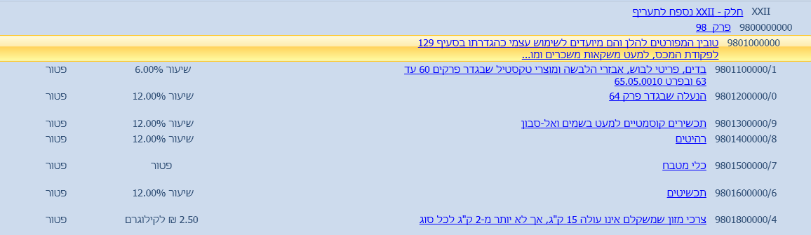
פרט חדש - 98.01
פרט 98.01 הינו פרט חדש שנוסף והוא מיועד אך ורק לטובין המיובאים כחפצים אישיים במסגרת זכאות לפטור (עולה, תושב חוזר, דיפלומט וכו'...).
מכיוון שהסיווג יהיה בפרט זה ולא בפרט 7 שהפך לקוד הנחה, לא ניתן עוד לעשות שימוש בפרטים הכלליים, ולכן הטובין המפורטים להלן יסווגו בפרט 98.01 (יתר הטובין יסווגו בפרט המהותי).

Slide 4
זכאויות
במערכת שער עולמי לכל זכאי יהיה תיק זכאות, הכולל את סוג הזכאות ותוקפה.
זכאות הינו תהליך ברמת סחורה ולא ברמת הצהרה כמו היום והוא אינו תהליך פט"מ.
סיווג הטובין הוא בפרט המהותי, ולצידו קוד 7 המתאים לסוג הזכאות.
הקמת זכאות:
  עולה – מוקם במסר ממשרד הקליטה.
  תושב חוזר – מוקם במסר ממשרד הקליטה/טופס תהילה באינטרנט.
  דיפלומט/נציגות דיפלומטית/או"ם – מוקם במסר ממשרד החוץ.
  תייר – הקמה ידנית ע"י עובד מכס.

Slide 5
רכב
רכב אינו סוג הצהרה אלא תהליך ברמת סחורה.
בתיק הרכב יפורטו כל נתוני הרכב הרלוונטיים לצורך קביעת סיווגו וחישוב המסים החלים עליו.
תיק הרכב משודר את המערכת בשירות ONLINE.
השידור אינו מחייב שימוש במערכת ריכבית אלא מכל מערכת תפעולית של היבואן.
יבואן שאינו מקושר למערכת המכס (יבואן קטן או יבוא אישי) – תיק הרכב יוקם במערכת שער עולמי ע"י סוכן המכס.
עם התרת הצהרת היבוא, יישלח למשרד הרישוי מסר עם נתוני הרכב כפי שפורטו בתיק הרכב שצורף להצהרת היבוא.
תיקון/עדכון נתון מכסי, ידרוש תיקון תיק הרכב והצהרת היבוא בהתאם.

Slide 6
שחרור רכב בפטור
הצהרת יבוא של רכבים הנרכשים ממחסן רשוי של יבואן רכב ע"י בעלי זכויות כגון: דיפלומט, עולה, תייר וכיו"ב, וכן רכבים אחרים הפטורים ממסים כגון: מונית, אמבולנס, רכב קבורה וכו', לא יירשם ע"ש הזכאי אלא יירשם בשדה היבואן – שם יבואן הרכב.
שם בעל הפטור יירשם בשדה ייעודי לכך שיקרא: "היבואן הזכאי".

Slide 7
דיפלומטים
רשימה מפורטת של הטובין והכמויות אותם זכאי דיפלומט לייבא בפטור ממסים (בדומה לעולה ותושב חוזר) נמצאת במערכת. ככל שהדיפלומט/שגרירות תייבא טובין אלה בלבד ובכמות המתאימה, לא יידרש אישור כלשהו מהמכס, והמערכת תאשר את הזכאות באופן אוטומטי.
במידה והדיפלומט/נציגות יבקשו לייבא טובין אחרים או כמויות גדולות יותר, יידרשו לפנות לבית המכס המטפל ולהגיש בקשה ל"אישור מיוחד". רק לאחר שהאישור המיוחד יוזן במערכת, ניתן יהיה לשחרר את הטובין.
אישור (המלצת) משרד החוץ ליבוא רכב עבור דיפלומט/שגרירות/או"ם תעבור למערכת שער עולמי במסר אלקטרוני. עם הגשת הצהרת היבוא תתבצע בדיקת התאמה אוטומטית בין הנתונים שבהצהרה (מספר שילדה ומספר לקוח) לבין אישור משרד החוץ. רק לאחר שיימצא אישור מתאים במערכת, ניתן יהיה לשחרר את הרכב.

Slide 8
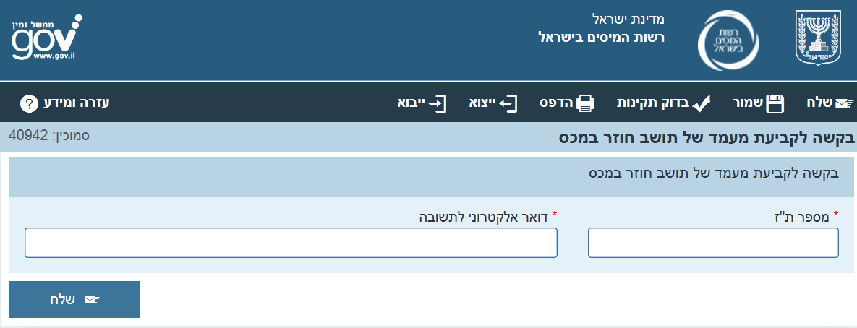
תושב חוזר
  הקמת זכאות לתושב חוזר – טופס תהילה באינטרנט

Slide 9
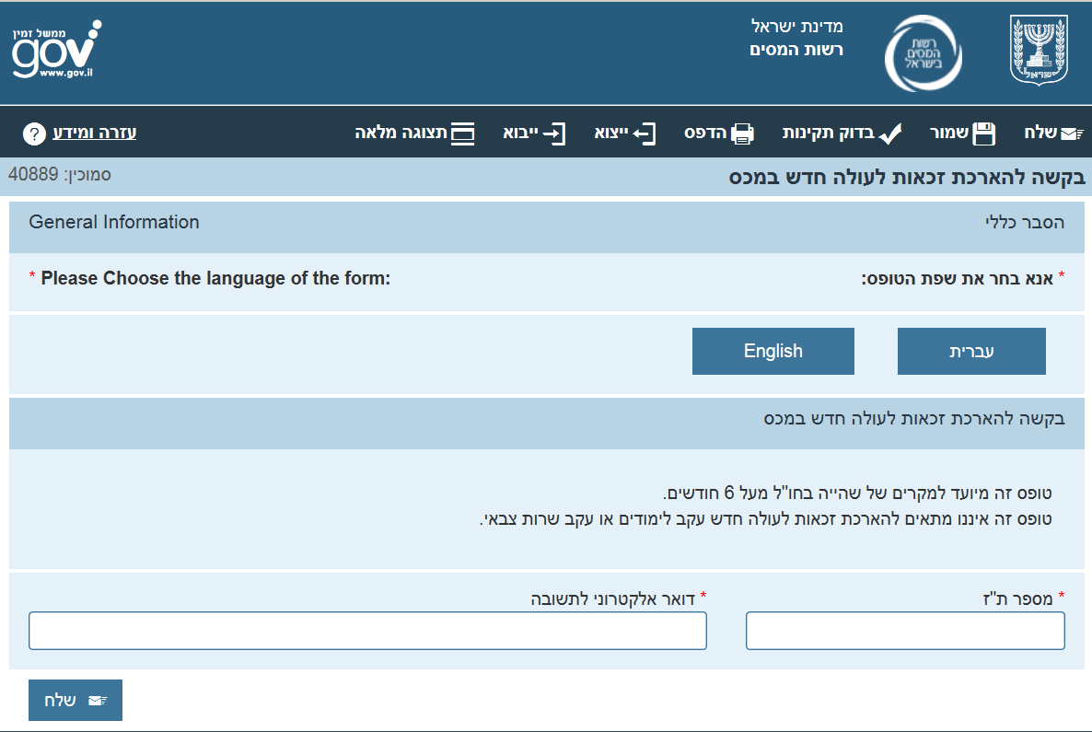
עולה
  הארכת תוקף עולה בשל שהות בחו"ל – טופס תהילה באינטרנט.
  הארכת תוקף זכאות בשל שירות בצה"ל – במסר ממשרד הקליטה.

Slide 10
תושבי חוץ - מספר 66
ביבוא רכב ע"י תיירים, וברישומו בישראל במשרד הרישוי יינתן לתייר מספר זיהוי (עם תחילית 66) שיהיה מוכר הן ע"י המכס והן ע"י משרד התחבורה.
היישות תוקם ע"י עובד מכס במערכת שע"ם ותעודכן במערכת שער עולמי ובמשרד התחבורה.
הצהרת יבוא אישי של רכב ע"י תייר/דיפלומט תופנה לאילוץ הגשה. עובד המכס יקים את היישות בשע"ם, ובמידת הצורך גם את תיק הזכאות ויחזיר בתשובה לסוכן המכס את מספר היישות שהוקם.
לאחר מכן תוגש ההצהרה בשנית עם מספר היבואן הזכאי, כפי שעודכן בשע"ם.

Slide 11
פטור מיפוי כח
בשער עולמי יפוי הכח הינו טופס תהילה ממוחשב ולא צרופה ידנית.
יחד עם זאת ביבוא אישי במקרים שיפורטו להלן לא יידרש יפוי כח ממוחשב אלא צרופה סרוקה:
  יבוא אישי בערך טובין שעד 1000$.
  יבוא אישי ע"י בעלי זכויות (למעט רכב)
  לגבי רכב של דיפלומט: יידרש יפוי כח ממוחשב של הנציגות אליה שייך הדיפלומט ולא של הדיפלומט עצמו.

